Slide 1

软件体系结构
SSE 科大 青鼎
dingqing@ustc.edu.cn dingqing@ustc
http://staff.ustc.edu.cn/~dingqing

Slide 2

品质属性的建筑 第三 适应性& 安全

Slide 3
议程
莫笛上网能力& 安全
源的 刺激
刺激
环境
工件
响应
响应 措施
策略

Slide 4
国防部我F我Ab我我我TY
莫笛Fiability 是关于改变的代价的。它提出了两个问题。
什么可以改变 (工件)？系统的任何方面都可能发生更改
系统计算的函数
系统存在的平台
系统在其中运行的环境
系统展示的品质
能力

Slide 5
国防部我F我Ab我我我TY
什么时候做出的改变和谁创造的 (环境)？ 可以进行更改以
实现 (通过修改源代码)
编译过程中 (使用编译‐time 开关)
在生成期间 (通过选择库)
在骗局期间Figuration 设置 (通过一系列技术, 包括参数设置)
执行期间 (按参数设置)。
开发人员、最终用户或系统管理员也可以进行更改。
一旦改变已经专门F新的实现必须设计、实施、测试和部署。所有这些行动都需要时间和金钱, 这两者都可以衡量。

Slide 6
国防部我F我Ab我我我TY
刺激的源泉。
这部分专门F谁做的变化-开发 人员, 一个系统管理员, 或一个最终用户.显然, 必须有机器允许系统管理员或最终用户修改系统, 但这是常见的情况。
刺激。
这部分专门F要做的更改。
工件。
这部分专门F什么是要改变的。的系统的功能, 它的平台, 它的用户界面, 它的环境,或它进行互操作的另一个系统
环境。
这部分专门F当改变可以做的时候。设计时间, 编译时间, 生成时间, 启动时间,或运行

Slide 7
国防部我F我Ab我我我TY
响应。
无论是谁做了更改, 都必须了解如何实现它, 然后再进行测试并部署它。
响应措施。
所有可能的反应都需要时间和成本, 所以时间和成本是最可取的措施。然而, 时间并不总是可以预测的, 所以经常使用的不太理想的措施, 例如变化的程度 (受影响的模块数)。

Slide 8
国防部我F我Ab我我我TY
方案源的一部分
刺激
可能的值
最终用户、开发人员、系统管理员
希望添加/删除/修改/更改功能, 质量属性, 容量
系统用户界面、平台、环境; 与目标系统进行互操作的系统
在运行时, 编译时间, 生成时间, 设计时间
查找要修改的体系结构中的位置; 在不影响其他功能的情况下进行修改;测试修改;部署修改
在受影响的因素、努力、金钱方面的成本;影响其他功能或质量属性的程度
工件
环境响应
响应 措施

Slide 9
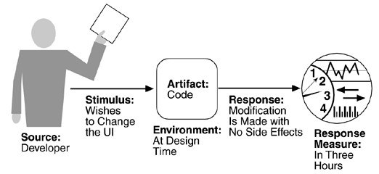
国防部我F我Ab我我我TY

Slide 10
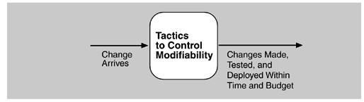
国防部我F我Ab我我我TY
控制莫迪的策略Fiability 的目标是控制实现、测试和部署更改的时间和成本。
目标的莫迪Fiability 战术
9

Slide 11
国防部我F我Ab我我我TY
我们为莫迪组织了战术。Fiability 根据他们的目标集合。
一个集合的目标是减少直接受更改影响的模块数。我们称此设置为 "本地化莫迪Fications."
第二组有它的目标限制莫迪Fications 到本地化模块。我们用这套战术来 "防止波纹效应."
隐含在这个区别是有模块直接受影响 (负责调整其职责以完成更改的人) 和模块间接受更改影响 (其职责保持不变, 但其实施必须更改以适应直接受影响的模块)。
第三组策略的目标是控制部署时间和成本。我们称此设置为 "延迟绑定时间."
10

Slide 12
适应性 策略本地化 修改
本集的策略目标是在设计过程中分配对模块的责任, 以便预期的更改在范围内会受到限制。我们确定以下策略。
保持语义连贯性。
语义一致性应该根据一组预期的变化来衡量。一个子‐tactic 是抽象公共服务.
预测预期的更改。
预测预期变化的策略与模块的职责一致性无关, 而是与最小化更改的影响.
实际上, 这种策略是Ficult 使用本身, 因为它不可能预测所有的变化。因此, 它通常与语义连贯结合使用。

Slide 13
适应性 策略本地化 修改
概括该模块。
使模块更通用使其能够根据输入计算更广泛的函数。
模块越一般, 请求的更改就越可能通过调整输入语言而不是修改模块来进行。
限制可能的选项。
莫笛Fications, 特别是在一个产品线可能是远范围, 因此影响许多模块。
限制可能的选择将减少这些莫迪的影响Fications。例如, 产品线中的变体点可能允许更改处理器。限制对同一家庭成员的处理器更改会限制可能的选项。

Slide 14
适应性 策略防止的波纹 影响
来自莫迪的涟漪效应Fication 是对没有直接影响的模块进行更改的必要。
我们开始讨论波纹效应, 讨论一个模块可以对另一个模型所具有的各种类型的依赖关系。我们确定八种类型:
语法的
数据。b 若要正确编译 (或执行), 由 b 生成并消耗的数据的类型 (或格式) 必须与 b 所假定的数据的类型 (或格式) 一致。
服务。b 若要正确编译和执行, 则由 b 提供并调用的服务的签名必须与 b 的假设一致。

Slide 15
适应性 策略防止的波纹 影响
的语义
数据。b 要正确执行, 由 a 和 b 所消耗的数据的语义必须与 b 的假设一致。
服务。b 若要正确执行, 由 a 和 b 所使用的服务的语义必须与 b 的假设一致。
序列的
数据。为了使 B 正确执行, 它必须接收以 Hixed 序列生成的数据。例如, 数据包的标头必须在其正文之前按接收顺序排列 (与数据中内置序列号的协议相对)。
控制。要正确执行 B, 必须在某些时间限制内执行。例如, 在执行 B 之前, 必须执行的时间不超过5ms。

Slide 16
适应性 策略防止的波纹 影响
接口的标识。
A 可能有多个接口。为了使 b 正确编译和执行, 接口的标识 (名称或句柄) 必须与 b 的假设一致。
(运行时) 的位置。
为使 b 正确执行, A 的运行时位置必须与 b 的假设一致。例如, B 可能假定 A 位于同一处理器上的另一个进程中。
提供的服务质量/数据。
为使 b 正确执行, 涉及 A 所提供的数据或服务质量的某些属性必须与 B 的假设一致。例如, 特定传感器提供的数据必须具有一定的准确性, 才能使 B 的算法正常工作。

Slide 17
适应性 策略防止的波纹 影响
存在的。
要正确执行 B, 必须存在。例如, 如果 b 从对象 a 请求服务, 而 a 不存在且无法动态创建, 则 b 将无法正确执行。
资源行为。
为了使 b 正确执行, A 的资源行为必须与 B 的假设一致。这可以是 a 的资源使用 (a 使用与 B 相同的内存) 或资源所有权 (B 保留信任它拥有的资源)。
有了这种对依赖类型的理解, 我们现在可以讨论架构师为防止某些类型的波纹效应而提供的策略。

Slide 18
适应性 策略防止的波纹 影响
注意, 我们的战术没有必要阻止语义变化的涟漪。
隐藏信息。
这是防止更改传播的最古老的技术。
它与 "预测预期的更改"因为它使用这些变化作为分解的基础。
维护现有接口。
如果 b 依赖于 A 接口的名称和签名, 维护此接口及其语法允许 b 保持不变。

Slide 19
适应性 策略防止的波纹 影响
实施这种策略的模式包括
添加接口.大多数编程语言允许多个接口。可以通过新的接口提供新可见的服务或数据, 从而允许现有接口保持不变并提供相同的签名。
添加适配器.将适配器添加到包装 a 并提供原始 A 的签名。
提供存根 a.如果 modiHication 要求删除 a, 则提供 a 的存根将允许 b 保持不变, 如果 b 只依赖于 A 的签名。

Slide 20
适应性 策略防止的波纹 影响
限制通信路径。
限制给定模块共享数据的模块。即, 减少使用给定模块生成的数据的模块数, 以及生成数据所消耗的模块的数量。
这将减少波纹效应, 因为数据生产/消费引入了引起波纹的依赖性。(飞行模拟) 讨论使用这种策略的模式。
使用中介。
如果 b 在语义之外有任何类型的依赖关系, 则可以在 b 和 A 之间插入一个中介, 管理与依赖项关联的活动。
所有这些中介都有不同的名称, 但我们将根据我们列举的依赖关系类型来讨论它们。
和以前一样, 在最坏的情况下, 中介不能补偿语义的变化。中介人是

Slide 21
适应性 策略防止的波纹 影响
数据 (语法)。
存储库 (两个黑板和被动) 充当数据生产者和消费者之间的中间人。存储库可以将生成的语法转换为由 B 假设的。某些发布/订阅模式 (那些通过中心组件进行数据 Hlowing) 也可以将语法转换为由 B 假设的。mvc 和 PAC 模式将数据转换为一个形式主义 (输入或输出设备) 到另一个 (mvc 中的模型使用或 pac 中的抽象)。
服务 (语法)。
的门面, 桥梁, 调解人, 战略, 代理,和厂模式都提供中介, 将服务的语法从一种形式转换为另一个窗体。因此, 它们都可以用来防止从传播到 B 的变化。
接口的标识。
一个代理模式可用于掩码对接口标识的更改。如果 b 依赖于 A 接口的标识, 并且该标识发生更改, 则通过将该标识添加到代理并使代理与 A 的新标识进行连接后, b 可以保持不变。
20

Slide 22
适应性 策略防止的波纹 影响
(运行时) 的位置。
一个名称服务器允许在不影响 B 的情况下更改 A 的位置。A 负责将其当前位置与名称服务器进行注册, B 从名称服务器中检索该位置。
由 a 控制的资源的资源行为。
一个资源管理器是负责资源分配的中介。某些资源管理器 (例如, 在实际‐time 系统中基于速率单调分析的那些) 可以保证在某些约束条件下满足所有请求。当然, 必须将资源的控制权交给资源管理器。
存在的。
的厂模式具有根据需要创建实例的能力, 因此, B 对 A 的存在的依赖性是由工厂的操作 satisHied 的。

Slide 23
适应性 策略推迟绑定 时间
我们的莫迪Fiability 方案包括两个不 satisHied 的元素, 通过减少要更改的模块数
部署时间和允许非‐developers 进行更改.
许多策略都打算在‐time 或运行时产生影响, 如下所示。
运行时注册支持插件‐and ‐play 操作, 其成本为管理注册所需的额外开销。例如, 发布/订阅注册可以在运行时或加载时实现。
骗子FigurationFiles用于在启动时设置参数。
多 态 性允许方法调用的后期绑定。
组件更换允许加载时间绑定。
坚持deHined 协议允许独立进程的运行时绑定

Slide 24
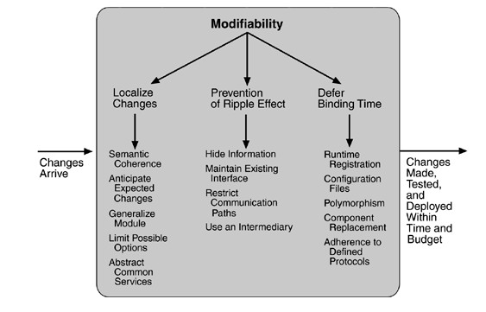
适应性 策略-总结

Slide 25
S电子邮件当前我TY
安全性是衡量系统在为合法用户提供服务时抵御未授权使用的能力的一种措施。
–破坏安全性的尝试称为攻击, 可以采取多种形式。
安全性可以被描述为系统提供认可, 骗局Fidentiality、诚信、保证、可用性和审计.对于每个术语, 我们提供一个 deF信和一个例子。

Slide 26
S电子邮件当前我TY
认可
是事务 (数据或服务的访问或 modiHication) 不能被它的任何一方拒绝的属性。
这意味着你不能否认, 你在互联网上订购该项目, 如果, 事实上, 你做了。
骗子Fidentiality
是保护数据或服务免受未经授权访问的属性。
这意味着黑客无法在政府计算机上访问您的所得税申报表。

Slide 27
S电子邮件当前我TY
诚信
是数据或服务按预期传递的属性。
这意味着你的成绩没有改变, 因为你的导师分配。
保证
是交易双方当事人所声称的财产。
这意味着, 当客户向互联网商家发送信用卡号码时, 商家就是客户认为的那个人。

Slide 28
S电子邮件当前我TY
可用 性
是该系统将可用于合法使用的属性。
这意味着拒绝‐of ‐service 攻击不会阻止您订购这本书。
审计
是系统在级别 sufHicient 中跟踪其活动以重建它们的属性。
这意味着, 如果您将资金从一个帐户转移到另一个帐户, 在瑞士, 系统将保留该转移的记录。

Slide 29
S电子邮件当前我TY
刺激的源泉。
攻击的来源可能是人类或其他系统。它可能以前 identiHied (正确或不正确), 也可能是当前未知的。
攻击本身是未经授权的访问、modiHication 或拒绝服务。
刺激。
刺激是一种攻击或企图破坏安全。
我们将此描述为未经授权的人员或系统, 试图显示信息、更改和/或删除信息、访问系统服务或减少系统服务的可用性。
工件。
攻击的目标可以是系统的服务或其中的数据。
环境。
当系统处于联机或 ofHline 状态时, 可能会出现攻击, 无论是连接到网络还是断开 Hirewall, 或者在网络上打开。

Slide 30
S电子邮件当前我TY
响应。
未经授权使用服务或阻止合法用户使用服务, 是查看敏感数据或修改它的不同目标。因此, 系统必须授权合法用户, 并允许他们访问数据和服务, 同时拒绝未经授权的用户, 拒绝他们访问, 并报告未经授权的访问。
响应措施。
系统响应的措施包括 difHiculty 各种攻击的 difHiculty, 以及从攻击中恢复和幸存的进攻。

Slide 31
S电子邮件当前我TY
可能的值
在内部/外部、授权/无权获得有限资源、大量资源的情况下, 正确识别、识别错误、未知身份的个人或系统
尝试显示数据、更改/删除数据、访问系统服务、降低系统服务的可用性
系统服务;系统中的数据
无论是在线还是离线, 连接或断开, 防火墙或开放
方案源的一部分
刺激
工件环境

Slide 32
S电子邮件当前我TY
响应
验证用户身份;隐藏用户的身份;阻止对数据和/或服务的访问;允许访问数据和/或服务;授予或撤回访问数据和/或服务的权限;记录访问/修改或尝试通过身份访问/修改数据/服务;以不可读的格式存储数据;识别无法解释的高需求服务, 并通知用户或其他系统, 并限制服务的可用性
以成功的可能性规避安全措施所需的时间/努力/资源;探测攻击的概率;识别负责攻击或访问/修改数据和/或服务的个人的可能性;在拒绝服务攻击下仍然可用的服务的百分比;恢复数据/服务;数据/服务被损坏和/或合法访问被拒绝的程度
响应 措施

Slide 33
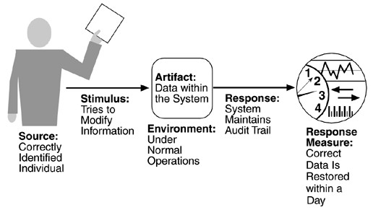
S电子邮件当前我TY

Slide 34
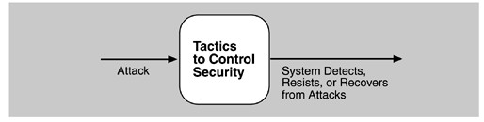
安全 策略
实现安全的策略可以分为有关抵抗攻击, 有关检测攻击, 以及有关从攻击中恢复.所有三个类别都很重要。
用一个熟悉的比喻,把门锁在你的门上是抵抗攻击的一种形式,在你的房子里面有一个运动传感器是一种检测攻击的形式, 而有保险是一种从攻击中恢复的形式。
安全策略目标

Slide 35
安全战术抵抗 攻击
我们 identiFIed
认可, 骗局Fidentiality, 诚信和保证作为我们安全特性的目标。
以下策略可以结合使用以实现这些目标。
验证用户.
授权用户.
维护数据Fidentiality.
加密
通信链接
虚拟专用网络 (VPN)
安全套接字层 (SSL)
保持完整性。
校验
哈希结果
限制暴露
限制访问
防火墙

Slide 36
安全战术检测攻击
攻击的检测通常是通过入侵检测系统.
–此类系统通过比较网络流量工作F到数据库的 ic 模式。 在误用检测的情况量Fic 模式与已知攻击的历史模式进行了比较。在异常检测的情况下, 将 trafHic 模式与自身的历史基线进行比较。通常, 数据包必须Filtered 为了进行比较。过滤可以在协议的基础上, TCPF滞后、有效载荷大小、源或目标地址或端口号。
入侵检测器必须有某种传感器来检测攻击, 管理人员进行传感器融合, 存储事件的数据库以供以后分析, 工具用于F行报告和分析, 以及控制控制台, 以便分析人员可以修改入侵检测操作。

Slide 37
安全 策略恢复从 攻击
从攻击中恢复的战术可以分为那些涉及还原状态和那些关心攻击者 identiFication。
将系统或数据恢复到正确状态所使用的策略与用于可用性的方法重叠, 因为它们都涉及从不一致状态恢复一致状态.
识别攻击者的策略是维护审核跟踪.

Slide 38
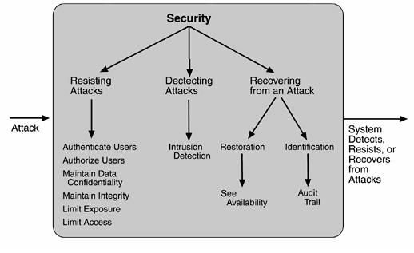
安全 策略-总结

Slide 39
PRoJ等
假设你需要改进莫迪F您的 SNS 网站的 iability 和安全性。请从以下方面描述您的设计:
如果您的 SNS 为用户提供 API 来开发新的服务并将它们插入您的系统中, 您希望采用什么策略来支持这种高的莫迪Fiability？
如果您想向用户证明您的 SNS 网站的安全性, 请告诉他们您采取了哪些策略来提高在认可方面的安全性,Fidentiality 和保证。

